Slide 1

Ministerio de Inclusión Económica y Social
Gestión de Adopciones.
Notes:
PORTADA 1: SOLO AGREGAR EL TÍTULO DE LA PRESENTACIÓN

Slide 2


Ministerio de Inclusión Económica y Social
Informe Marzo 2023.

Slide 3


Procesos de candidatos adoptantes en las Unidades Técnicas de Adopciones a nivel nacional realizados en marzo
26 Registro de personas solicitantes
25 Entrevistas iniciales
13 Solicitudes de Adopción
5 Declaratorias de Idoneidad
5 Expedientes de familias remitidos al Comité de Asignación Familiar
16 Formación Continua
5 Remitidos a Terapia
15 Estudios Hogar
Ministerio de Inclusión Económica y Social

Slide 4
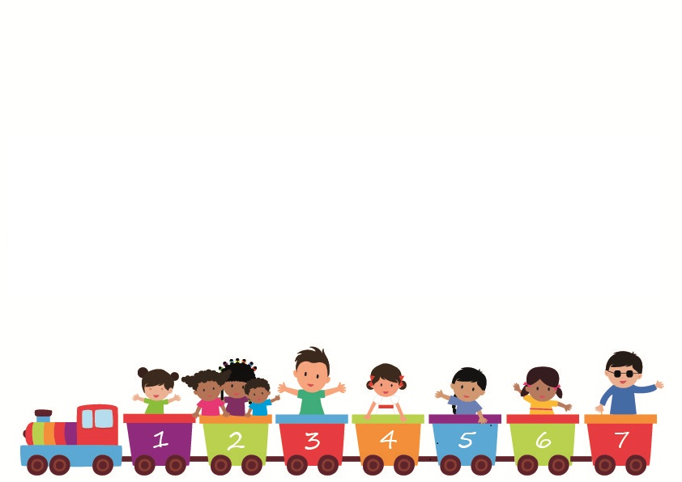
Procesos de candidatos adoptantes en las Unidades Técnicas de Adopciones a nivel nacional
Enero a Marzo 2023
ZONA | NÚMERO DE SOLICITUDES DE INFORMACIÓN | REGISTRO DE FAMILIAS SOLICITANTES | ENTREVISTA INICIAL | FORMACIÓN CONTÍNUA | SOLICITUD DE ADOPCIÓN | INFORME ESTUDIO DE HOGAR | REMISIÓN A PROCESO PSICOLÓGICO | FAMILIAS IDÓNEAS | FAMILIAS QUE INGRESAN AL CAF
1 | 12 | 6 | 6 | 5 | 0 | 1 | 0 | 1 | 2
2 | 11 | 4 | 5 | 4 | 6 | 2 | 0 | 2 | 2
3 | 18 | 8 | 6 | 5 | 4 | 6 | 2 | 3 | 3
4 | 10 | 6 | 6 | 5 | 2 | 2 | 0 | 1 | 0
5 | 12 | 7 | 4 | 5 | 2 | 2 | 0 | 2 | 2
6 | 19 | 19 | 6 | 1 | 4 | 7 | 2 | 2 | 2
7 | 13 | 3 | 3 | 6 | 1 | 0 | 0 | 1 | 1
8 | 1 | 20 | 18 | 16 | 6 | 13 | 6 | 6 | 3
9 | 32 | 12 | 15 | 14 | 12 | 12 | 5 | 8 | 8
TOTAL | 128 | 85 | 69 | 61 | 37 | 45 | 15 | 26 | 23
Ministerio de Inclusión Económica y Social

Slide 5
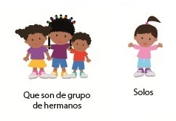


Situación de niñas, niños y adolescentes con declaratoria de adoptabilidad a marzo 2023
Por grupo de edad:
0 – 4 años | 5 – 9 años | 10 – 15 años | Más de 16 años
24 | 45 | 157 | 57
8% | 16% | 55% | 20%
NNA con declaratoria de adoptabilidad concedida.
283
Masculino | Femenino
136 | 147
48% | 52%
Por género:
Ministerio de Inclusión Económica y Social

Slide 6
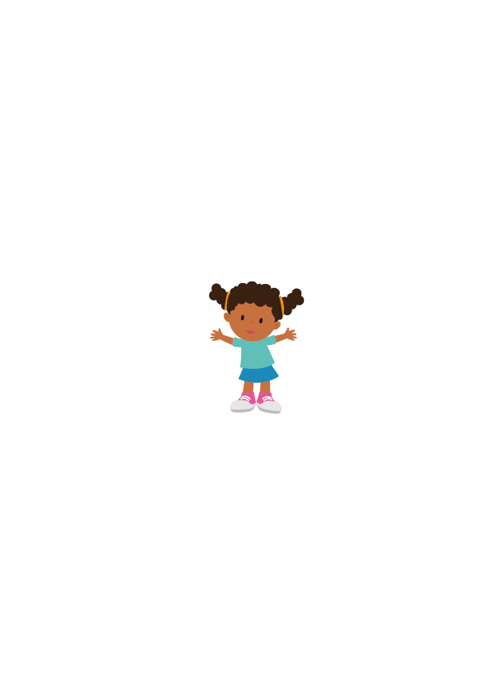
Situación de niñas, niños y adolescentes con declaratoria de adoptabilidad a marzo 2023
Por pertenencia a un grupo de hermanos/as:
Grupo de Hermanos | Solos
146 | 137
52% | 48%
Ministerio de Inclusión Económica y Social

Slide 7

Situación de niñas, niños y adolescentes con declaratoria de adoptabilidad a marzo 2023
Por zona:
ZONA | No. NNA con Declaratoria de Adoptabilidad
Zona 1 | 51
Zona 2 | 27
Zona 3 | 38
Zona 4 | 10
Zona 5 | 11
Zona 6 | 30
Zona 7 | 9
Zona 8 | 20
DMQ | 87
Total | 283
Ministerio de Inclusión Económica y Social

Slide 8






Niñas, niños y adolescentes con declaratoria de adoptabilidad en el CAF a marzo 2023
Por grupo de edad:
175
NNA con declaratoria de adoptabilidad en el CAF
0 – 4 años | 5 – 9 años | 10 – 15 años | Más de 16 años
9 | 25 | 108 | 33
5% | 14% | 62% | 19%
Por estado de salud:
Condición de salud
Sin preexistencias | Enfermedad leve | Enfermedad Moderada | Enfermedad Grave | DISCAPACIDAD
84 | 18 | 32 | 41 | 62
48,00% | 10,29% | 18,29% | 23,43% | 35,43%
Por género:
Masculino | Femenino
93 | 82
57% | 46%
Ministerio de Inclusión Económica y Social

Slide 9


Niñas, niños y adolescentes con declaratoria de adoptabilidad en el CAF a marzo 2023
Por pertenencia a grupo de hermanos/as:
Grupo de Hermanos | Solos
84 | 91
48% | 52%
Por grupo étnico
Mestizo | Afro-ecuatoriano | Indígena | Mulata
141,00 | 12 | 22 | 0
80,57% | 6,86% | 12,57% | 0,00%
Ministerio de Inclusión Económica y Social

Slide 10




Familias en espera de asignación en el Comité de Asignación Familiar (CAF)
112 familias en espera
Ministerio de Inclusión Económica y Social

Slide 11


Expectativas de los y las solicitantes en espera de asignación
Ministerio de Inclusión Económica y Social

Slide 12
Expectativas de los y las solicitantes en espera de asignación
Ministerio de Inclusión Económica y Social

Slide 13
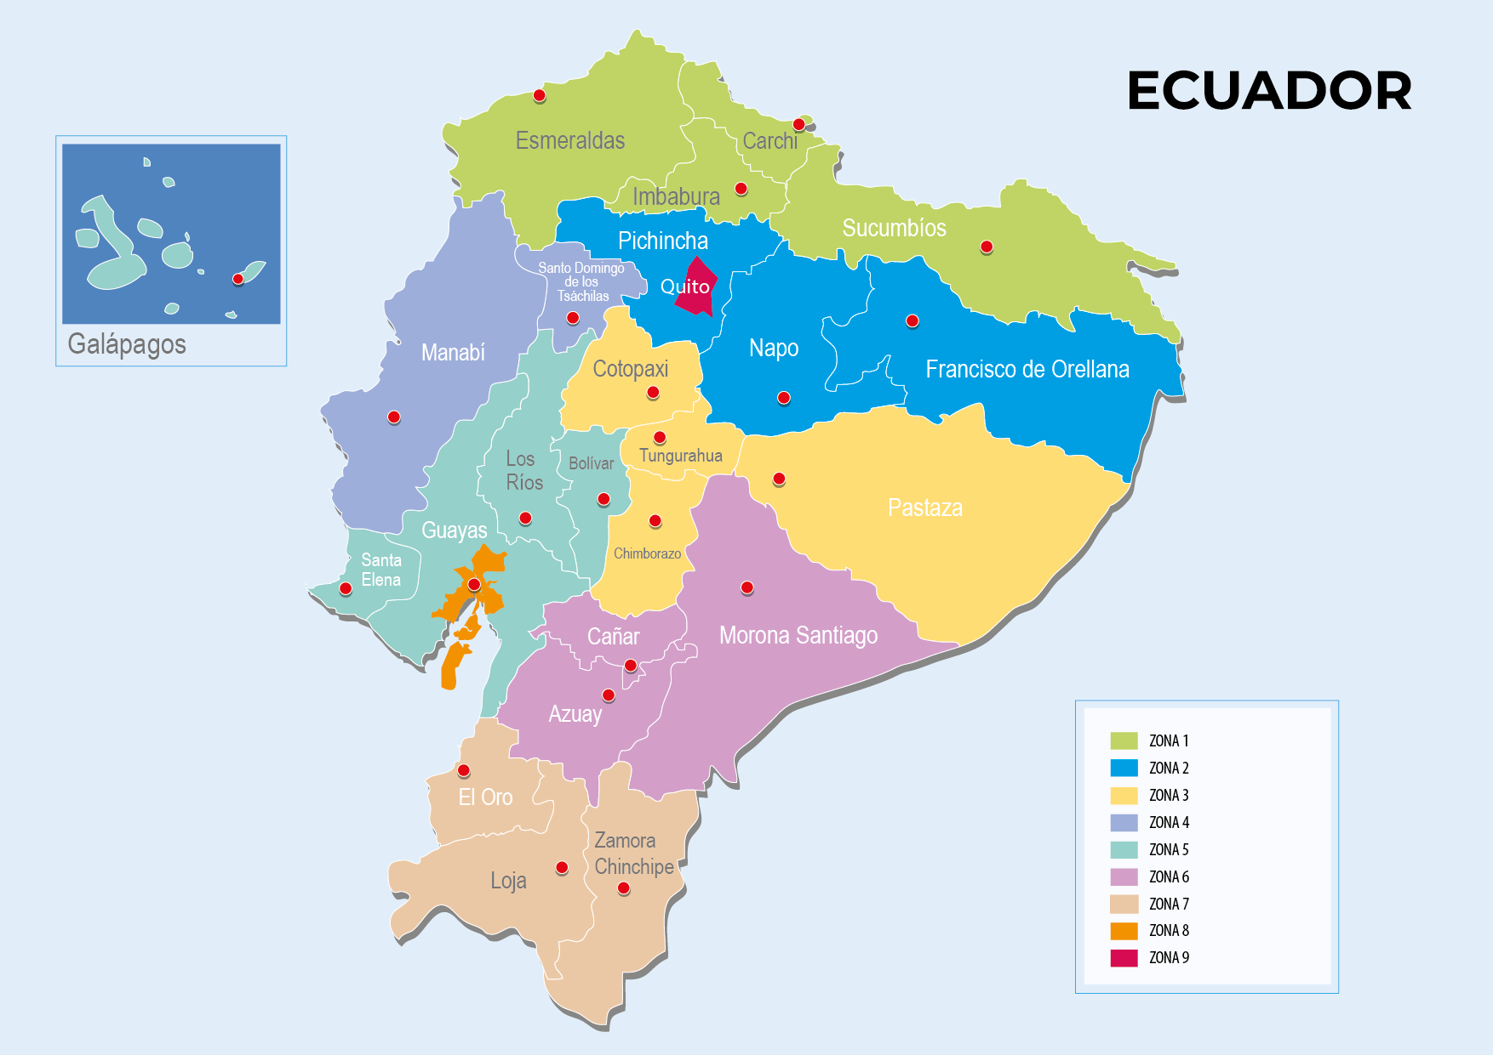
Niños, niñas y adolescentes adoptados por zona marzo 2023
ZONA | ADOPCIONES NACIONALES | ADOPCIONES INTERNACIONALES
Z1 | 0 | 0
Z2 | 1 | 0
Z3 | 3 | 1
Z4 | 1 | 0
Z5 | 0 | 0
Z6 | 1 | 0
Z7 | 0 | 0
Z8 | 2 | 0
Z9 | 9 | 3
SUBTOTAL | 17 | 4
TOTAL | 21
Ministerio de Inclusión Económica y Social

Slide 14

Niños, niñas y adolescentes adoptados por rango etario marzo 2023
0 – 4 años | 5 – 9 años | 10 – 15 años | Más de 16 años
6 | 9 | 4 | 2
ADOPCIONES realizadas: 17 adopciones nacionales y 4 adopción internacional.
15 niñas, niños o adolescentes adoptados del Programa General de Adopciones.
6 niñas, niño o adolescentes adoptados del Programa Excepcional de Adopciones.
Ministerio de Inclusión Económica y Social

Slide 15
Niños, niñas y adolescentes adoptados marzo 2023
Ministerio de Inclusión Económica y Social

